Slide 1
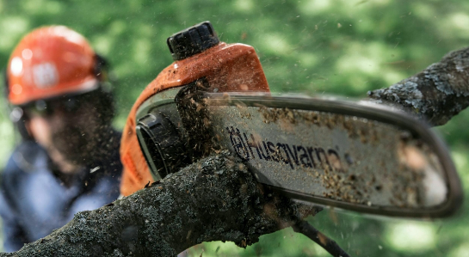
Læringsark
29.juli.2022 – Trefelling – muskelskade i lår
Hva | Trefall på isolert linje skulle fjernes. Treet lå ikke i spenn og det ble vurdert til enkle forhold. Oppdraget ble derfor utført alene. Det ble benyttet stangsag. Etter å ha kuttet den ca. 15 cm tykke stammen, så kilte treets greiner seg slik at det ikke falt ned. Personen flyttet seg for å få bedre oversikt, og plutselig falt treet og traff låret. Føltes som en lårhøne og personen kunne fortsette arbeidet. Men oppsøkte lege 1.aug, men ingen skade påvist. En uke etter skaden opplevde personen store smerter, ble påvist rift i muskel, og langtids sykemelding
Årsak(er) | Ikke hensiktsmessig plassering. Mangelfull planlegging. SJA var ikke utført. Oppgaven ble sett på som rutine.
Konsekvens | Alvorlig: Personen ble langtidssykemeldt. Da det tok lang tid for muskelen å restituere.
Potensiale | Alvorlig Langtidsfravær fra jobb, mulighet for varige mèn.
Læringspunkter
Bruk av SJA for å identifisere farer ved jobben. Kvist treet slik at det ikke henger fast. Sag stammen på et levere punkt slik at man har kontroll på stammen. Ikke gå i stammen sin fallsone. Ved fare for at treet henger på greinene, fest et tau før kutting starter, slik at man kan dra i treet fra trygg avstand.

